Slide 1
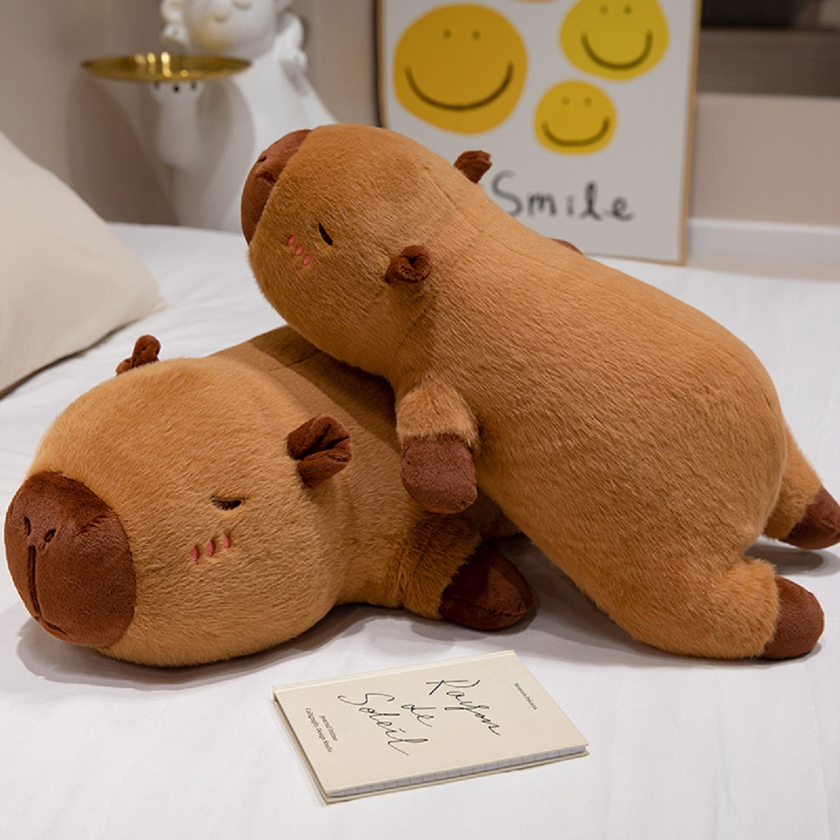
A 賞
40公分的
水豚卡比巴拉抱枕
一個

Slide 2
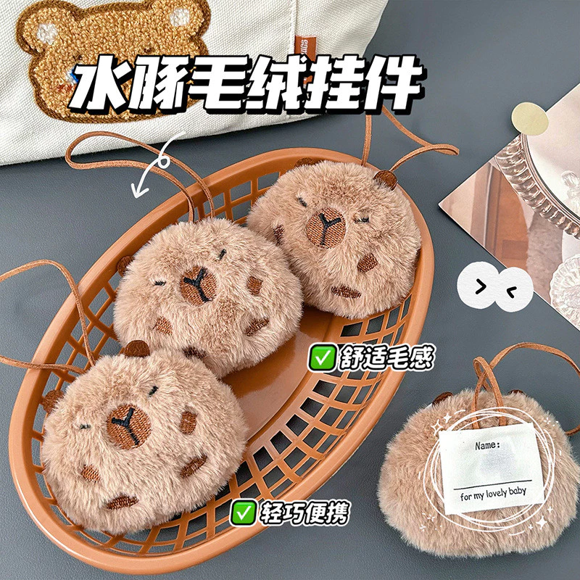
B 賞
超級萌的
水豚卡比巴拉
可愛毛絨吊飾一個

Slide 3

C 賞
多種樣式可選的
水豚卡比巴拉
壓克力吊飾一個

Slide 4
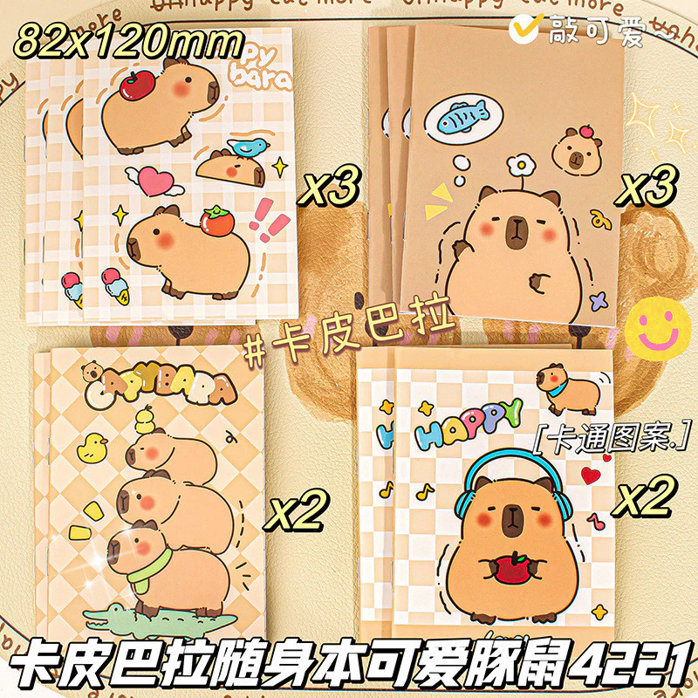
D 賞
多種樣式可選的
水豚卡比巴拉
隨身筆記本一本

Slide 5
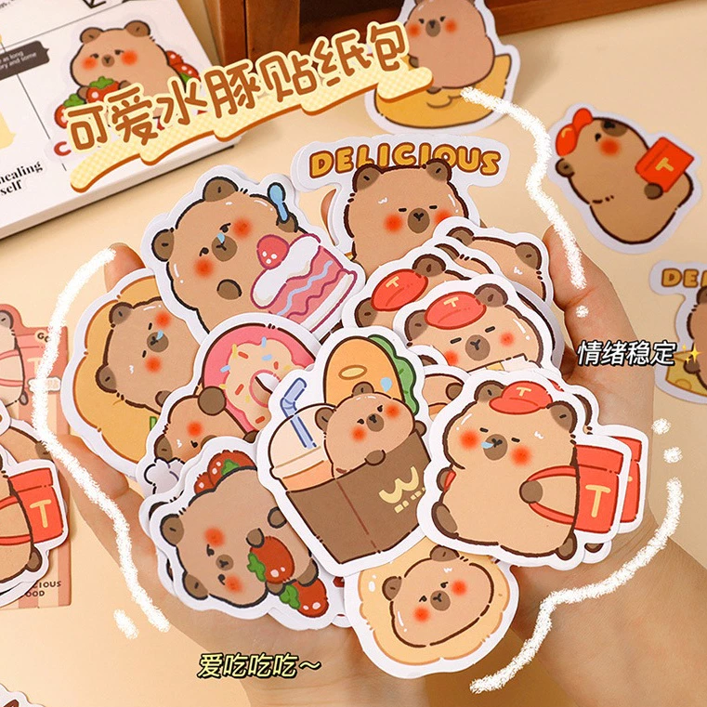
E 賞
多種樣式可選的
水豚卡比巴拉
大張可愛貼紙一張

Slide 6
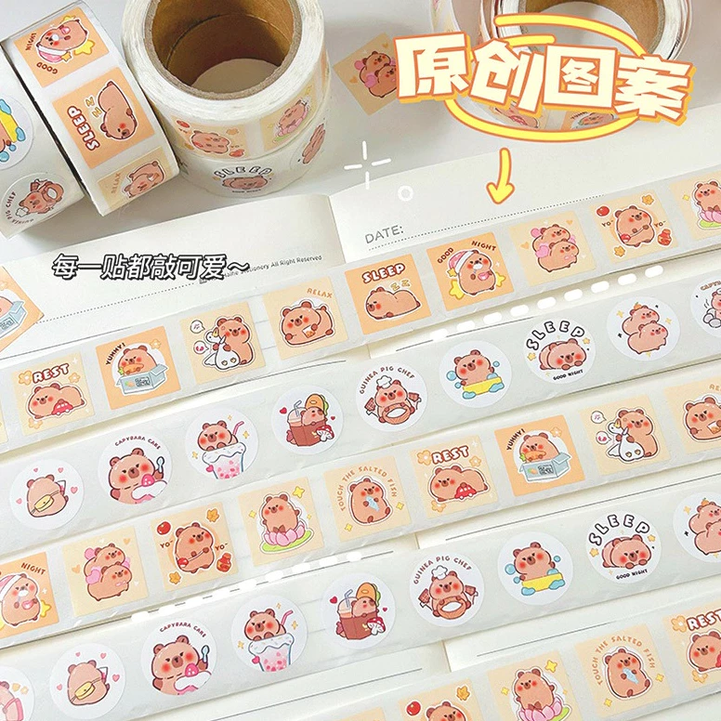
F 賞
多種樣式可選的
水豚卡比巴拉
小張可愛貼紙一張

